Slide 1
Мини –проект
,,Еднакви в различието „
Изготвили проекта:
Учител : ст.уч. Росица Донкова
Учител : Антония Тодорова
Трета ,, А „ група ,, Слънчица „
ДГ 19 ,, Щурче „ гр. Хасково

Slide 2
Тематична рамка на проекта
Както различните цветя цъфтят в една градина ,така и хората с различен етнически произход живеят в нашата родина България. Те се различават по своя майчин език , по обичаите си и по религията ,която изповядват , но си приличат по това ,че са хора , които обичат своята родина и ценят човешките добродетели – трудолюбие , справедливост, любов към семейството .Човек, който не знае историята и традициите на своя род, е без бъдеще .
Ето върху какво работихме с деца и родители в група ,, Слънчица „ през изминалата година .Запознаха се с легендите и традициите на празниците Гергьовден , Едерлезе и Хъдърлез. Четохме ромски приказки с родители.
Notes:
Т

Slide 3
Цели на проекта
1. Да се формира у децата интерес към народните
традиции и обичаи , на различните етноси.
2. Провокиране на интерес и съвместна дейност
между семейство и детска градина .
3. Възпитаване на любов и уважени към различната
етническа принадлежност, традиции и обичаи.

Slide 4
Задачи на проекта
1. Провокиране на интерес и инициативност у
родители към ефективно сътрудничество между,
семейство и детска градина.
2. Насърчаване чувствата на уважение към
различните етноси и традиции.
3. Пробуждане на интерес у децата към художествени
произведения от други етно култури.

Slide 5
Очаквани резултати
Има представа за празници и обичаи , традиционни за други културни общности.
Децата назовават разнообразни по вид, сюжет и националност празници;
Свързва традиционните ритуали със съответните празници .
Обогатяване на активен речник и усъвършенстване на свързана реч;
Демонстрира уважение и привързаност към народните традиции и обичаи ;

Slide 6
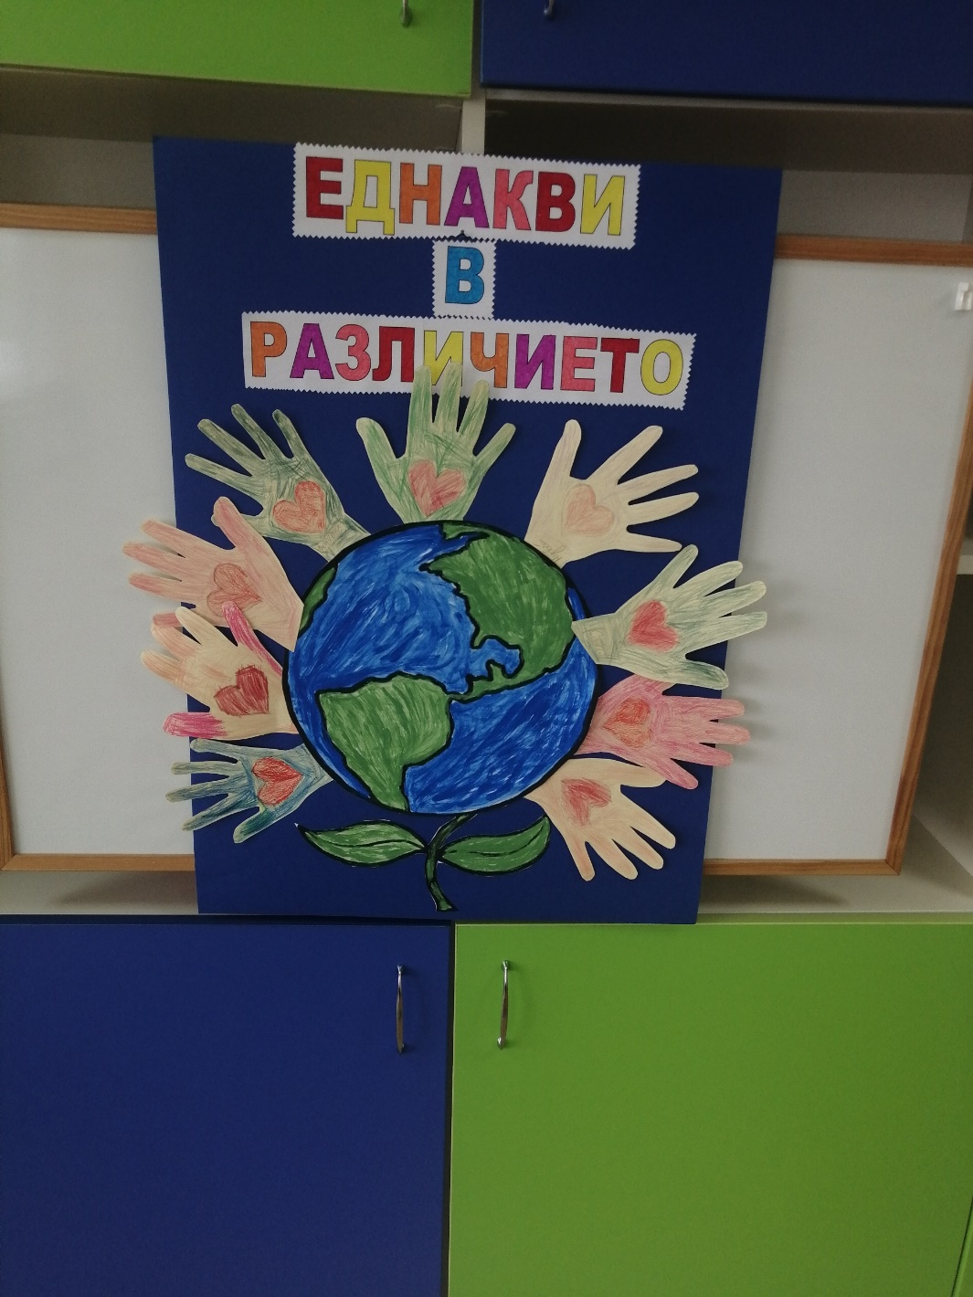
Мото на проекта:
,, Еднакви в различието „

Slide 7
Продължителност на проекта
Обхват на проекта : В рамките на учебната година.
Вид на проекта : Практико ориентиран .

Slide 8
График на провеждане
Библиотечен кът – обогатяване целогодишно.
Четене на приказки с родители – през цялата учебна година.
,,Гергьовден – Едерлезе „ м. Април

Slide 9
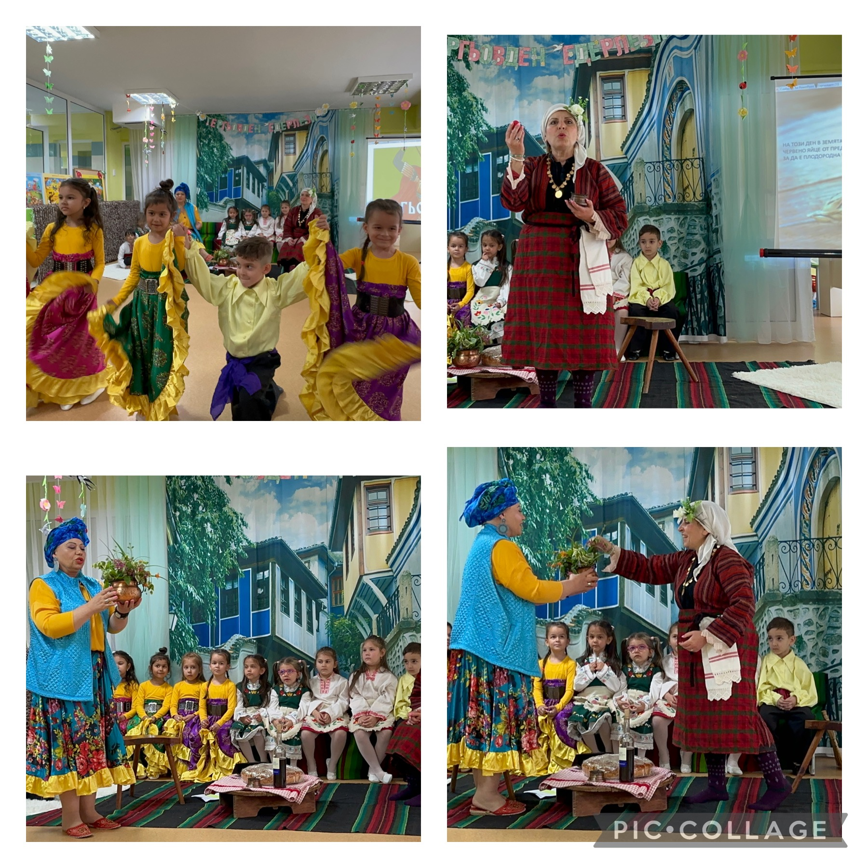
Красиви сме, защото сме различни, силни сме, защото се държим ръка за ръка.

Slide 10
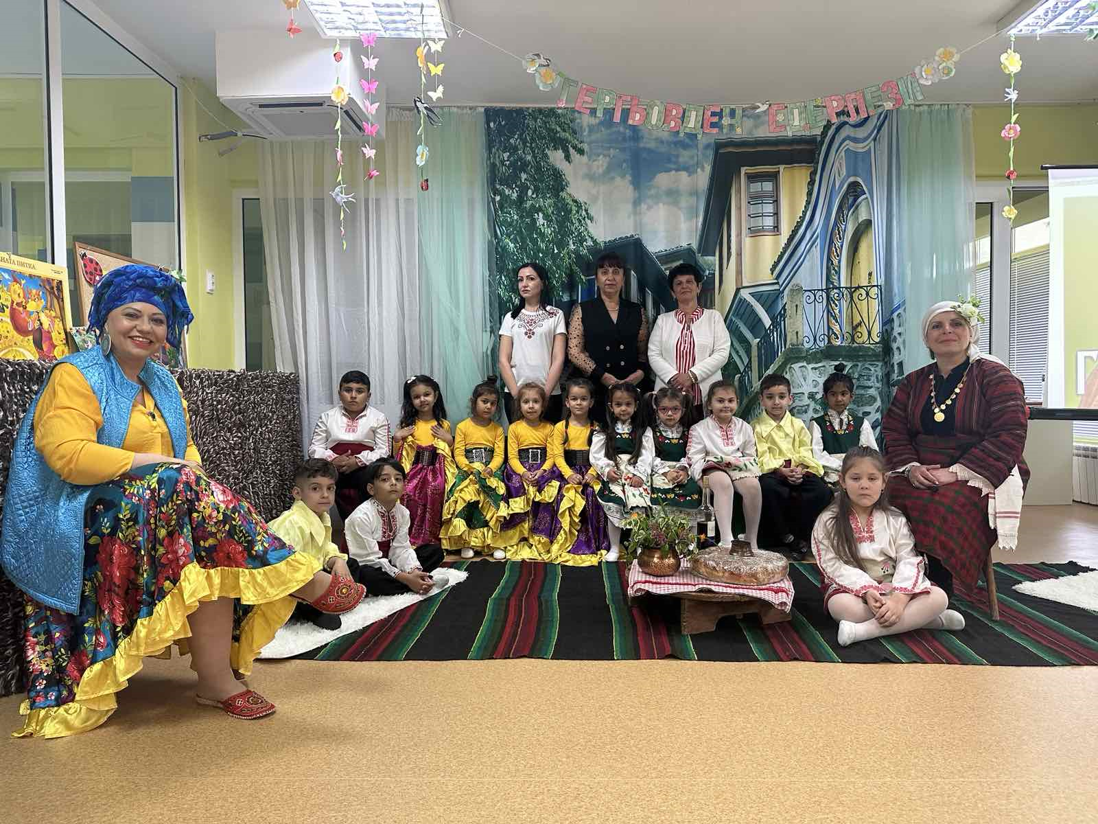
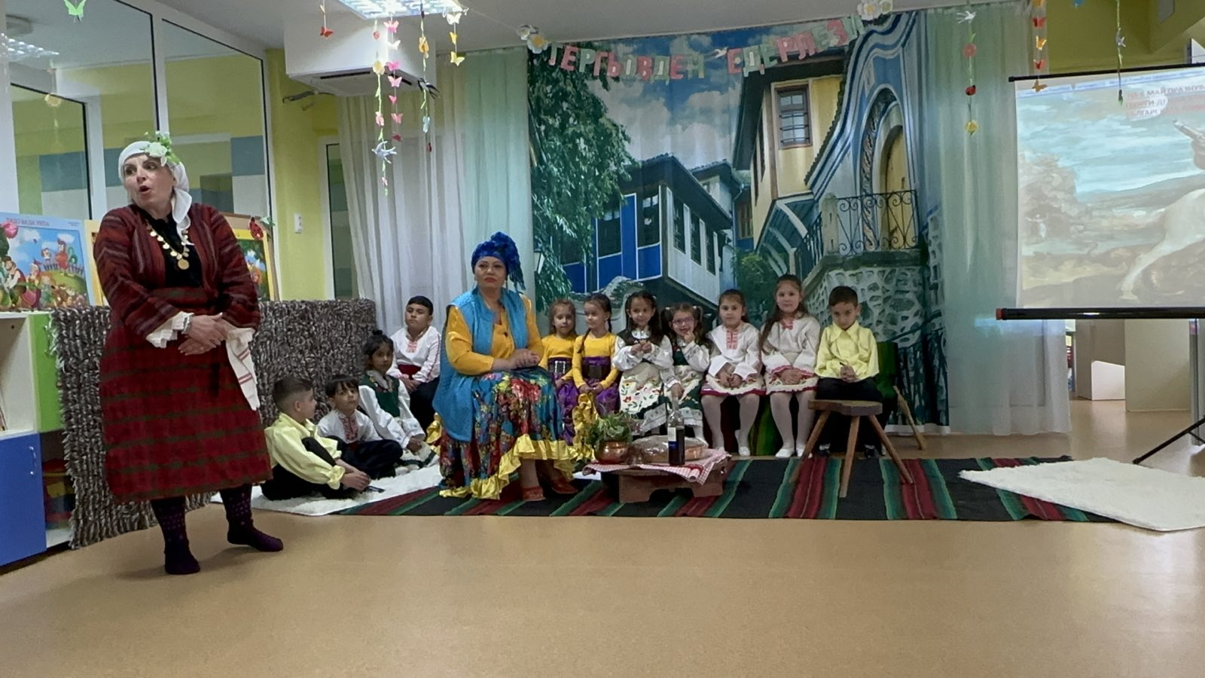
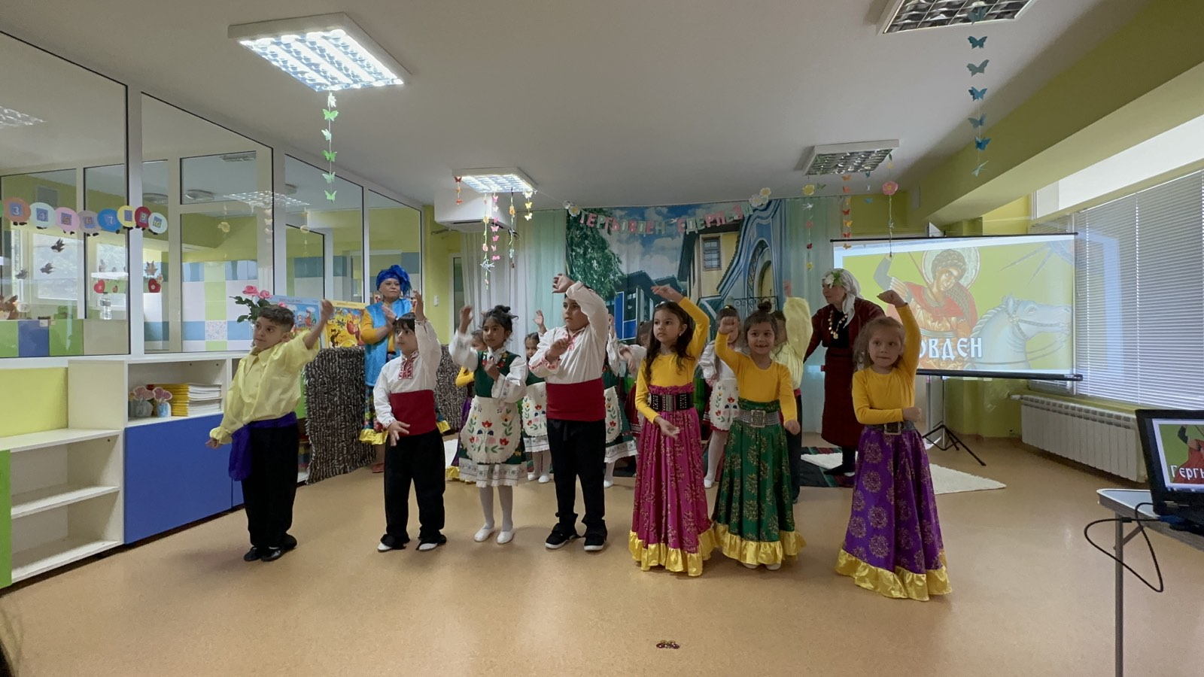
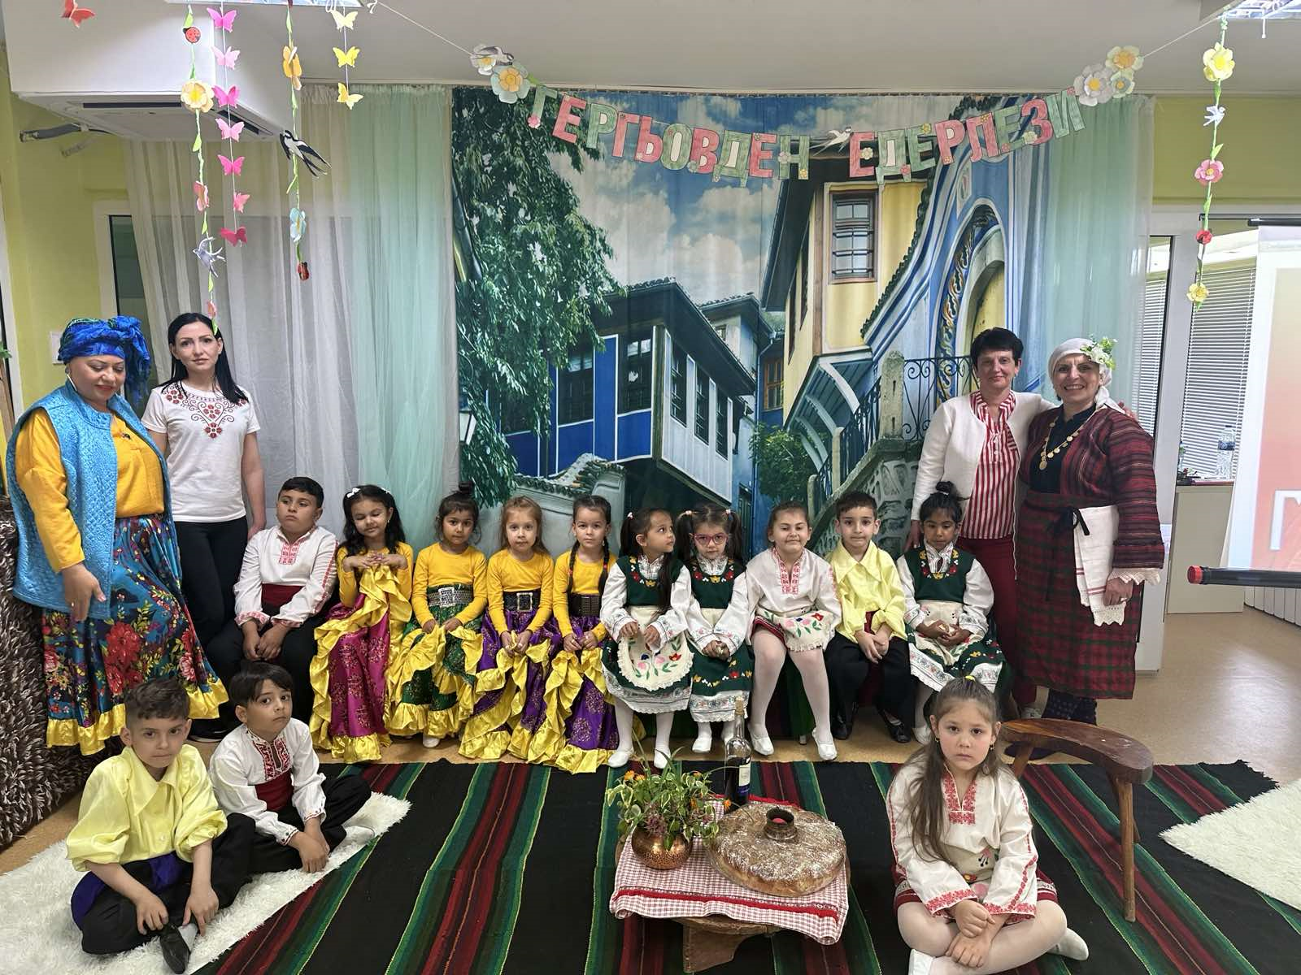
Един незабравим празник за финал на проекта

Slide 11
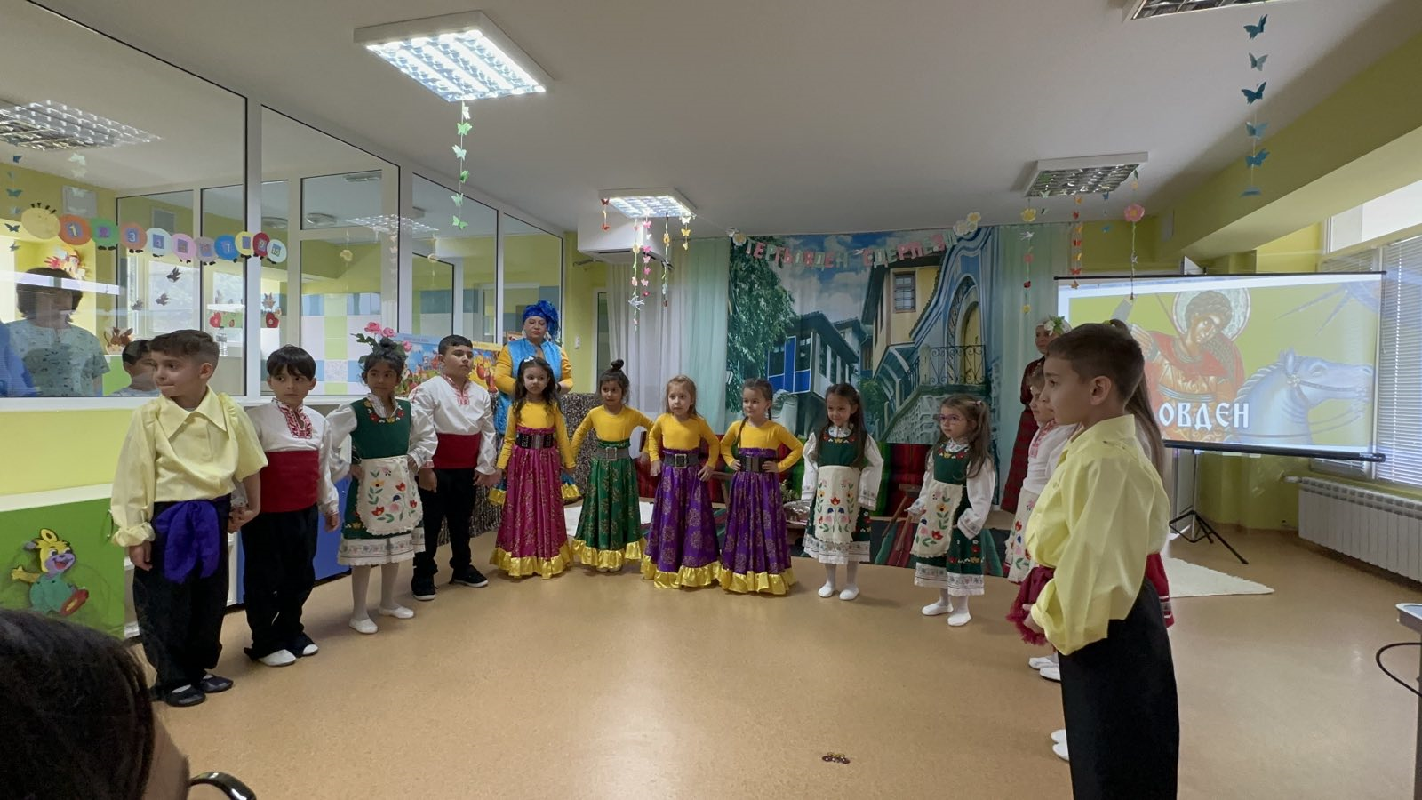
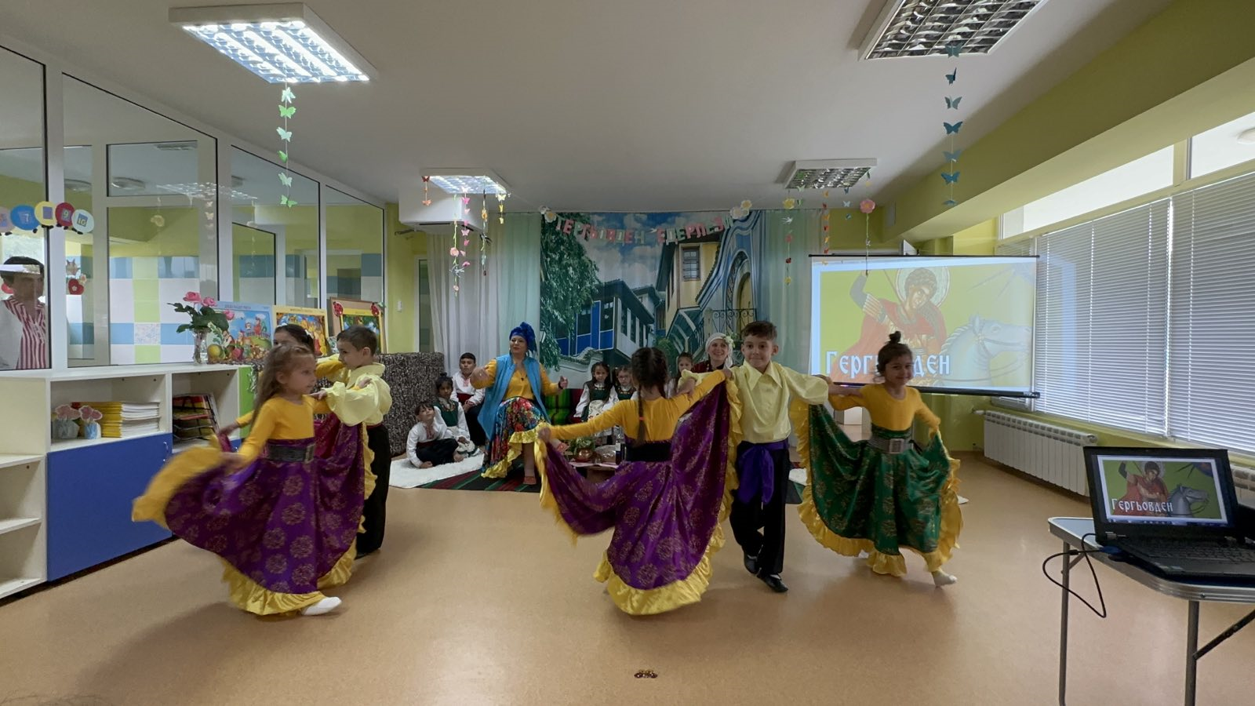
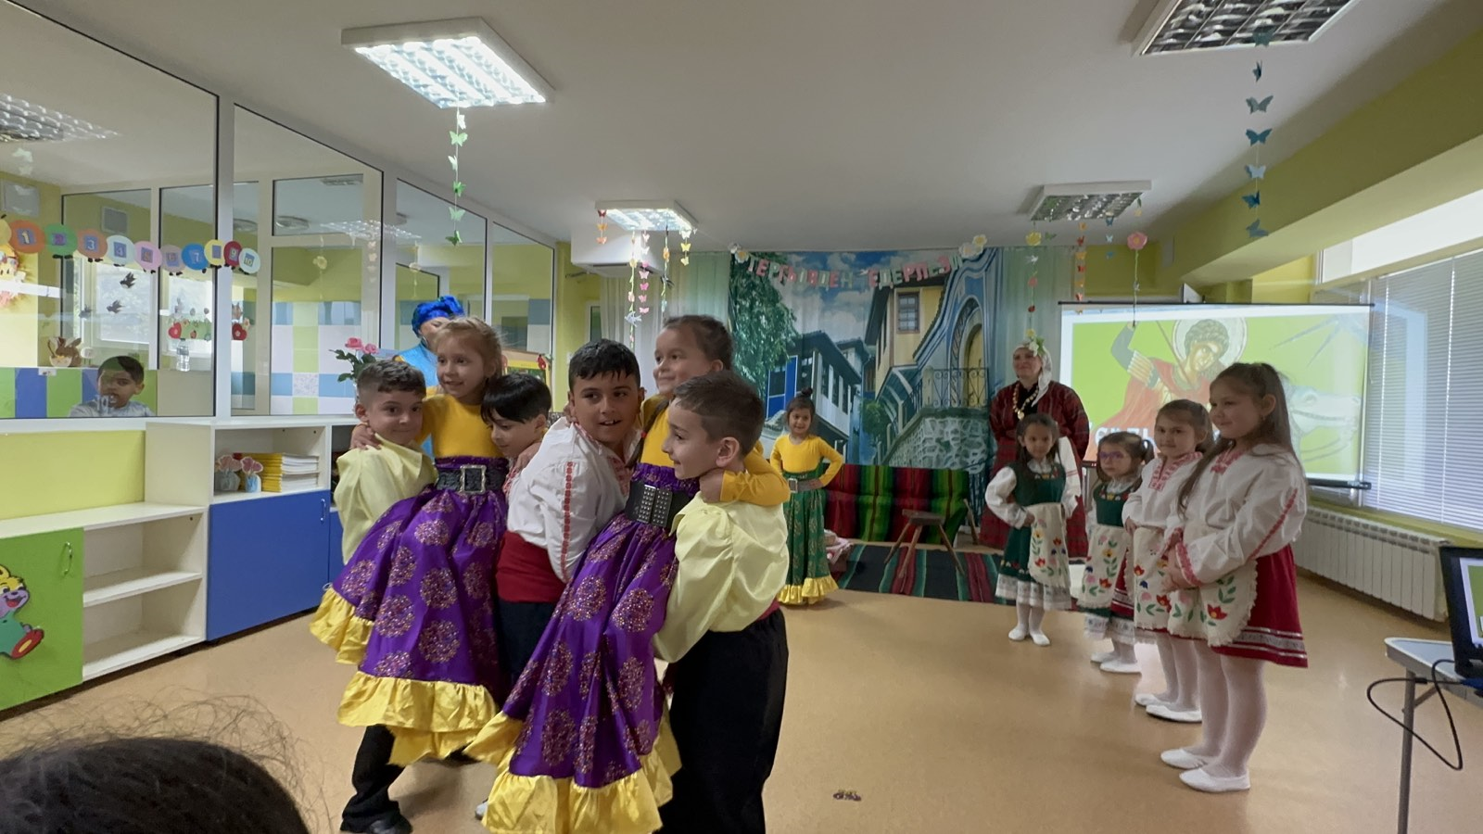

Slide 12

Благодарим Ви за вниманието!!!

